Slide 1
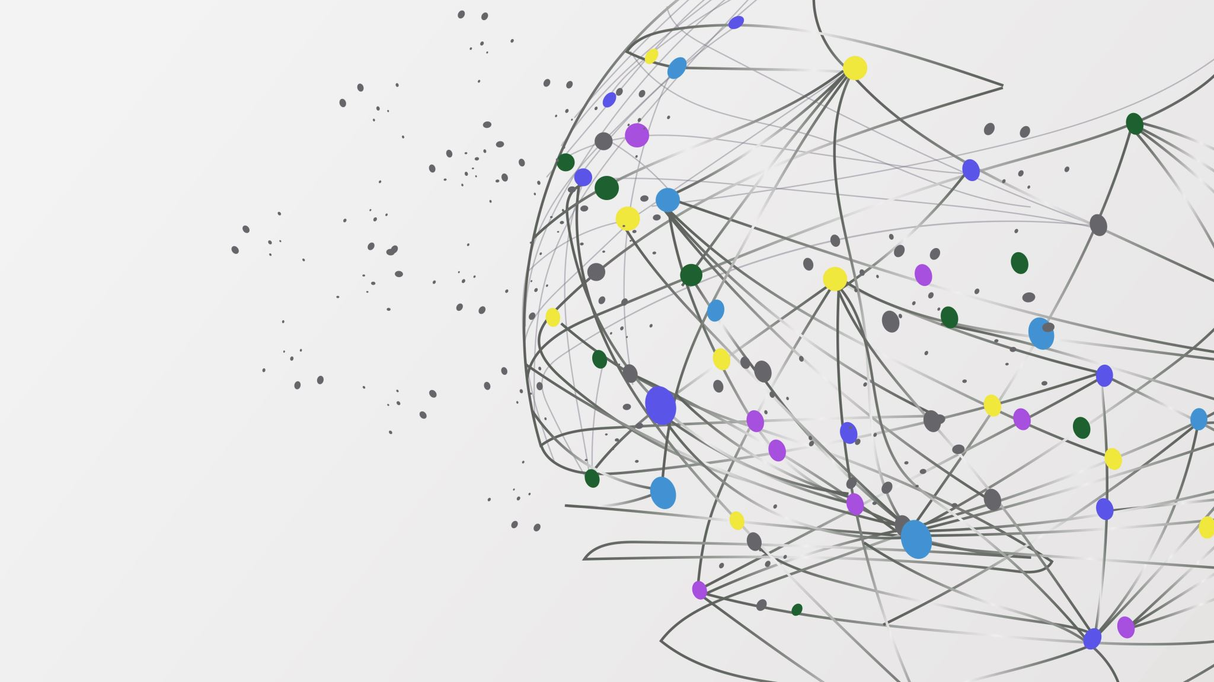
COMPUTO EN LA NUBE
INGENIERIA DE CIBERSEGURIDAD E INFRAESTRUCTURA DE COMPUTO

Slide 2

La experiencia educativa
Lunes y martes de 7-9 am; Viernes de 1-8 am.
Evaluación:
Tareas de investigación - 10%
Practicas – 10%
Proyecto – 50%
Exámenes – 30%

Slide 3
Acuerdos
Respeto
Puntualidad
Restricción de uso celular
Horario de atención a dudas
Uso de IA

Slide 4
Saberes teóricos
Introducción a cómputo en la nube
Orígenes e influencia / Conceptos básicos y terminología / Metas y beneficios / Riesgos, retos y amenazas / Tipos / Modelos de nube
Tecnologías base
Redes de banda ancha e Internet / Tecnologías de centros de datos / Tecnologías de virtualización / Tecnologías de contenedores / Tecnologías web / Tecnologías de multitenencia
Virtualización
Hypervisores / Máquinas virtuales / Virtualización de dispositivos / Administración de servicios virtualizados
Contenedores
Comparación con máquinas virtuales / Conceptos básicos / Despliegue de contenedores / Gestión de contenedores / Administración de registros de imágenes / Creación de imágenes / Manejo de permisos / Orquestación local de contenedores / Calendarizadores de contenedores
Mecanismos de manejo de nube
Sistemas remotos de administración / Sistemas de manejo de recursos / Sistemas de manejo SLA / Sistemas de manejo de pagos / Despliegue de servicios / Orquestación de contenedores
Mecanismos de protección de nube
Firmas digitales / Infraestructura de llave pública / Comprobación de identidad y manejo de acceso / Single Sign-On / Grupos de seguridad / Imágenes virtuales de servidores
Arquitecturas de nube fundamentales
Arquitectura de distribución de carga / Arquitectura de asignación de servicios / Arquitectura de escalabilidad dinámica / Arquitectura de capacidad elástica de recursos / Arquitectura de balance de servicio / Arquitectura bursting de nube / Arquitectura elástica de aprovisionamiento de disco / Arquitectura de redundancia de almacenamiento

Slide 5
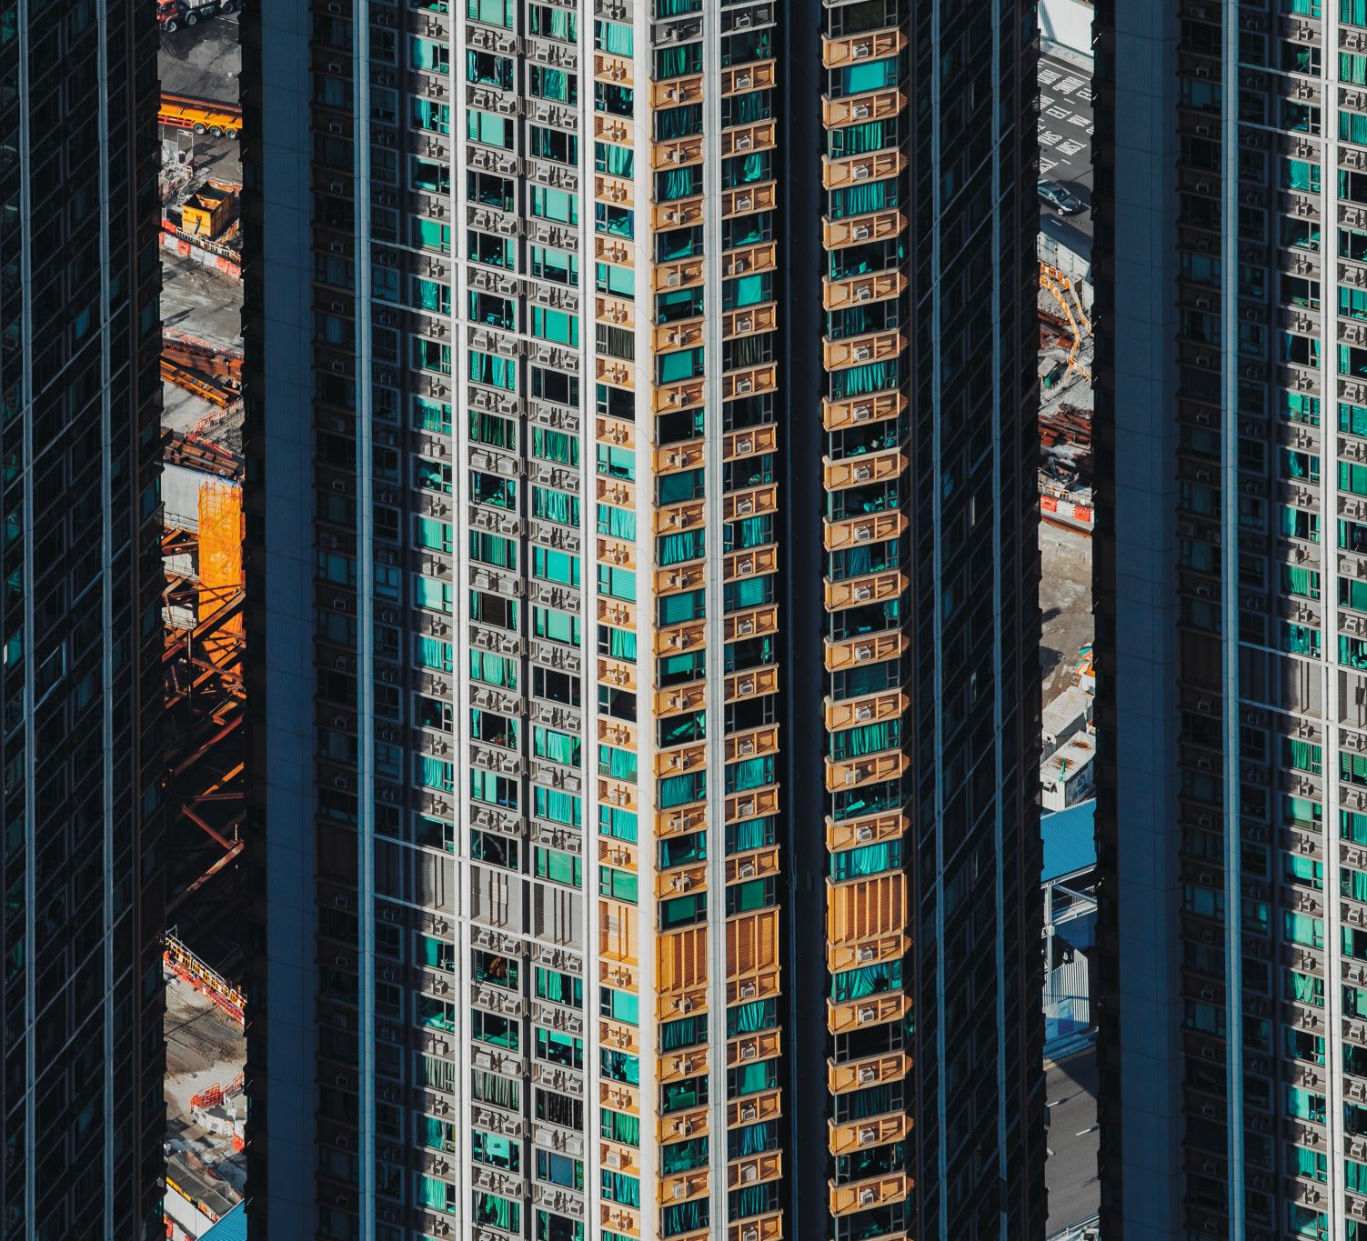
Contacto
Héctor Bonola Virués
hbonola@uv.mx
@hbonola
Edificio E, primer piso, Rectoría UV

